Slide 1
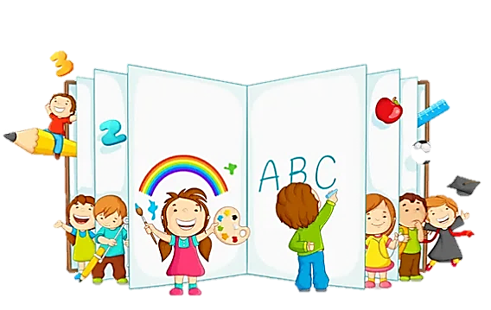
Розміщення предметів.
Порівняння предметів
за величиною
(«більший - менший»). Лічба
Метр —
одиниця довжини
Математика
1 клас
Урок 4

Slide 2
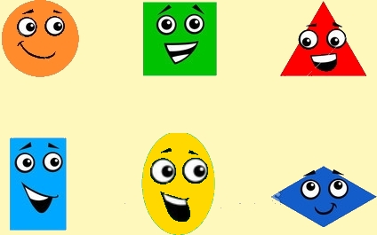
Створення позитивного клімату класу
Настрій якої фігури тобі зараз більше подобається?
Назви колір і фігуру

Slide 3
Підготовчі вправи.
Робота з лічильним матеріалом
Робота над загадкою
Скільки рукавичок?
Яких вони кольорів?
Які рукавички найбільші?
Які найменші?
Невеликі дві хатини,
В них м'які і теплі стіни.
По п'ять братиків малих
Прожива в хатинках тих.
Рукавички

Slide 4
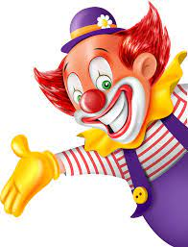
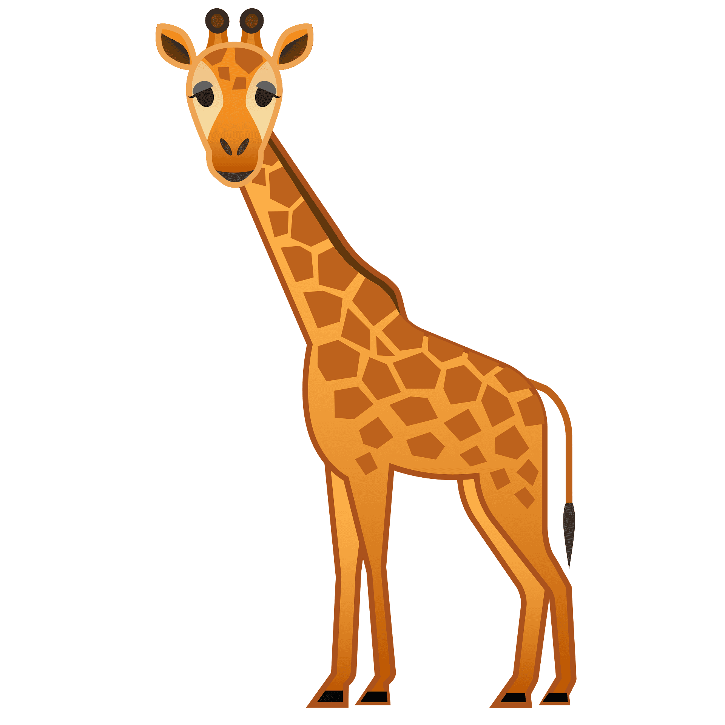
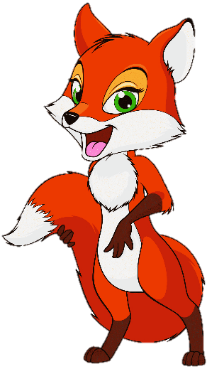
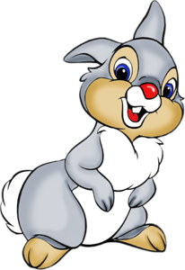
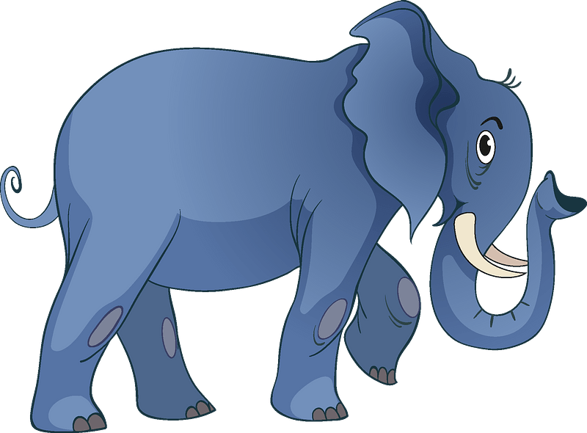
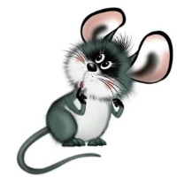
Віршоване завдання
В цирк прийшли руда лисиця,
Слон, жирафа і тигриця.
Мишка й зайчик-куцохвіст.
Хто найменший був на зріст?

Slide 5
Мотивація навчальної діяльності
Скільки тварин прийшло у цирк? Назвіть їх.
Хто найбільший за розміром?
Хто найменший за розміром?

Slide 6
Повідомлення теми та завдань уроку
Сьогодні на уроці ми будемо порівнювати предмети за ознаками, пов'язані з такими величинами:
більший, менший, однакові.

Slide 7
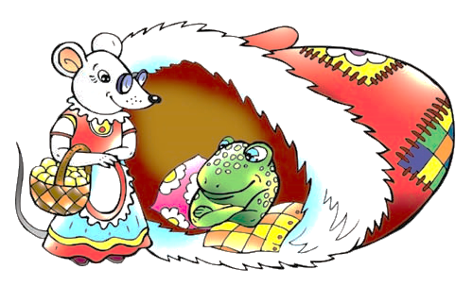
Відгадай казку
Любі діти, коли йшла,
По дорозі це знайшла.
Це хатинка невеличка,
Ми у казці …
Рукавичка

Slide 8
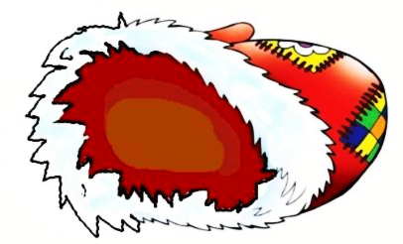
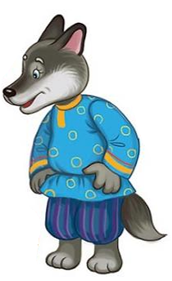
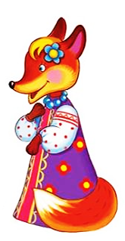
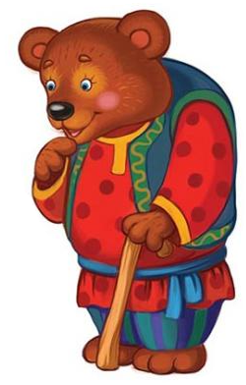
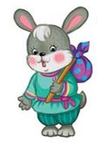
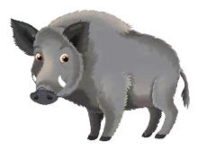
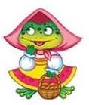
Робота з підручником. Робота за малюнком
Пригадай казку «Рукавичка». Скільки звірів на малюнку?
Хто перший заліз у рукавичку? Хто залізе наступний?
Хто де перебуває? Хто поряд із лисичкою? Хто з цих звірів найменший?
1
5
4
Підручник.
Сторінка
6
7
3
2
6

Slide 9
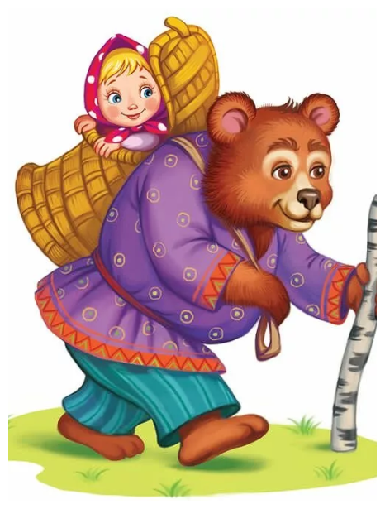
Відгадай казку
Заховавшись у корзині,
Їде на ведмежій спині,
Дивиться, щоб волохатий
Пиріжка не міг узяти.
Маша і ведмідь

Slide 10
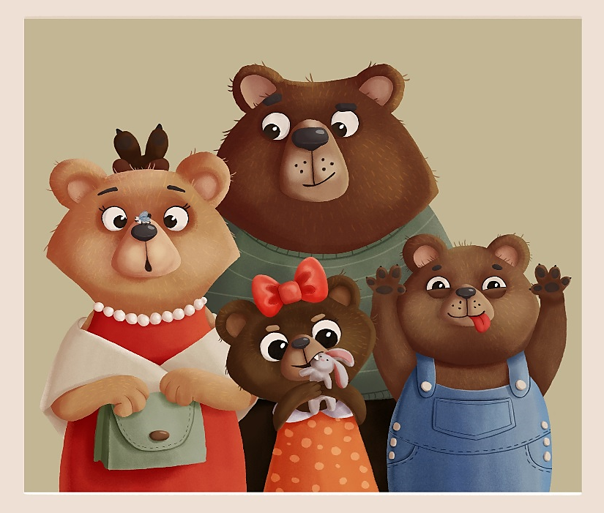
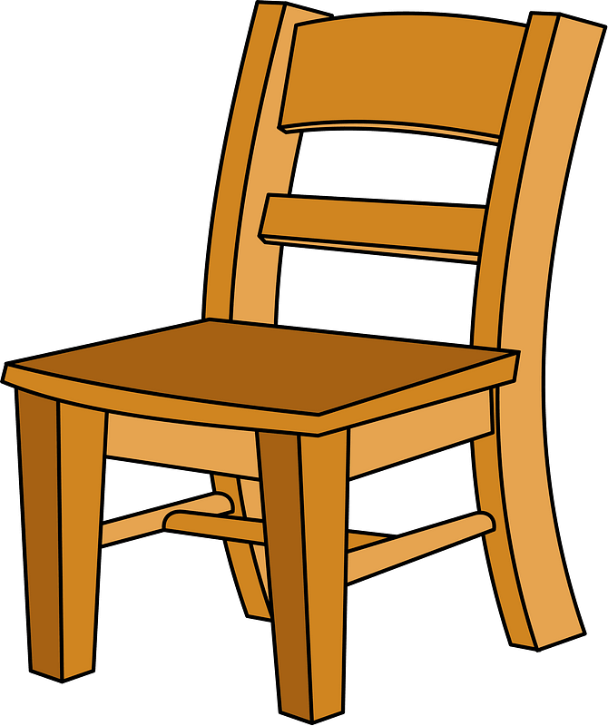
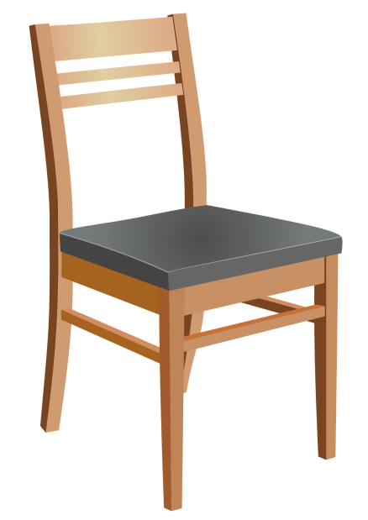
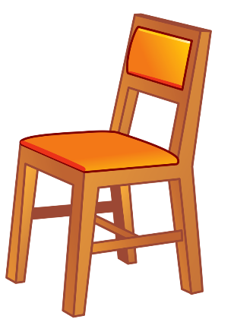
Порівняння предметів за величиною («більший - менший»)
Де чий стільчик?
Підручник.
Сторінка
6

Slide 11
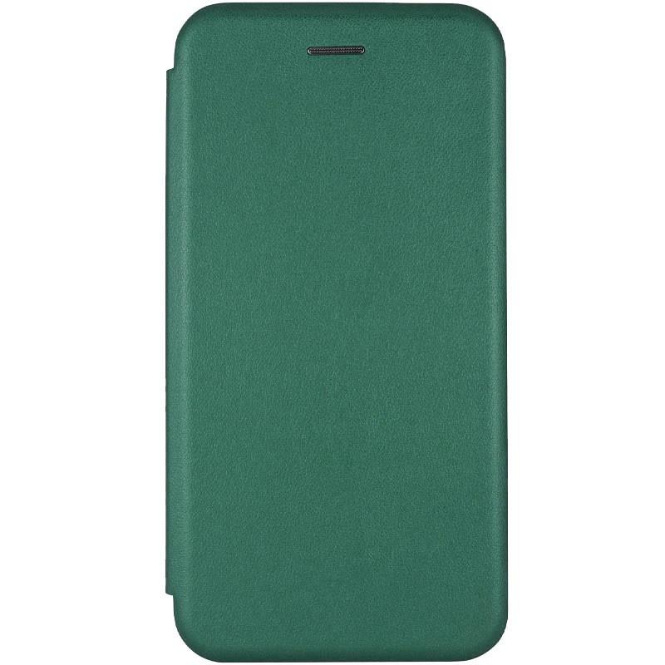
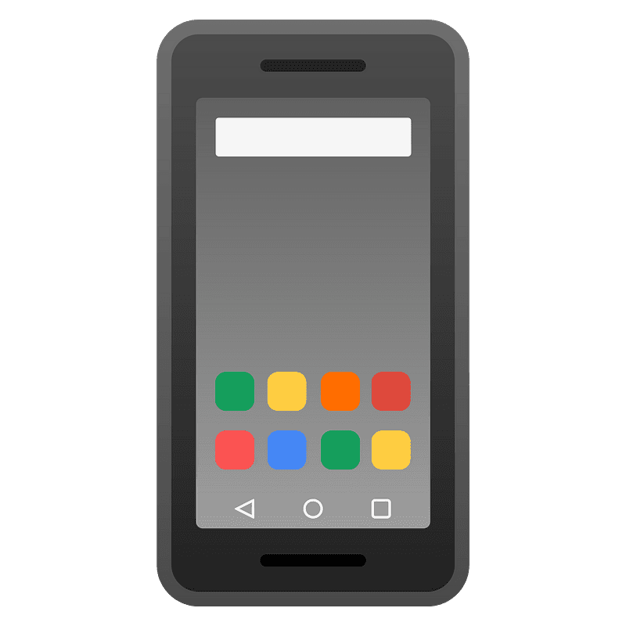
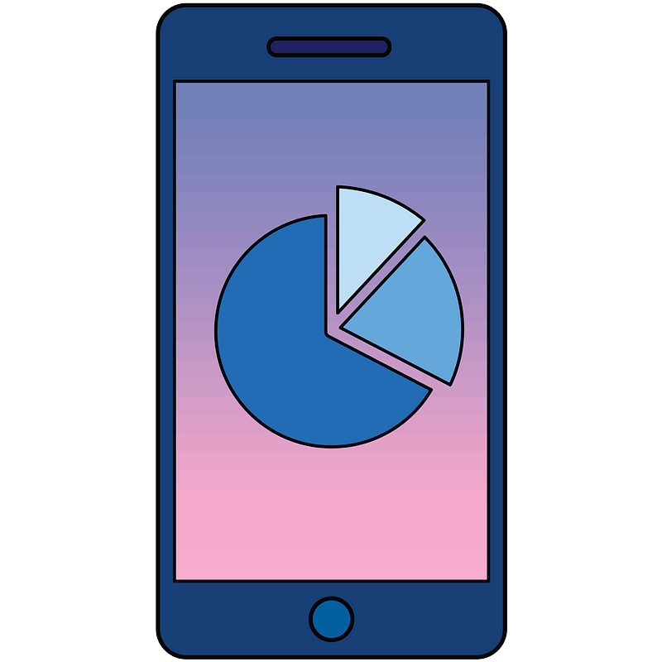
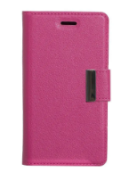
Порівняння предметів за величиною («більший - менший»)
До кожного телефона добери чохол.
Підручник.
Сторінка
6

Slide 12
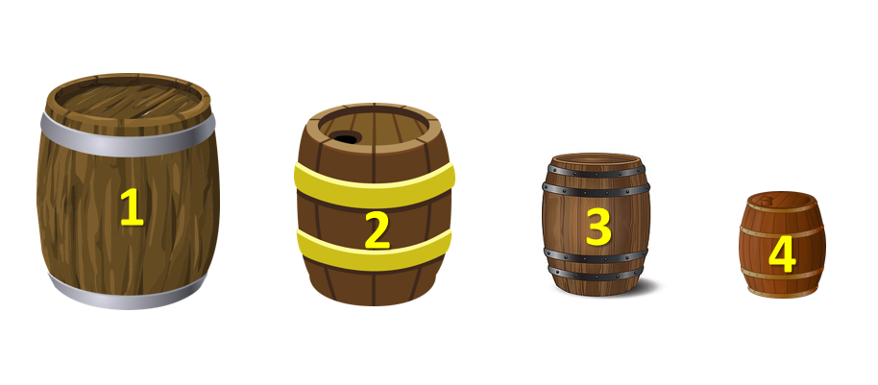
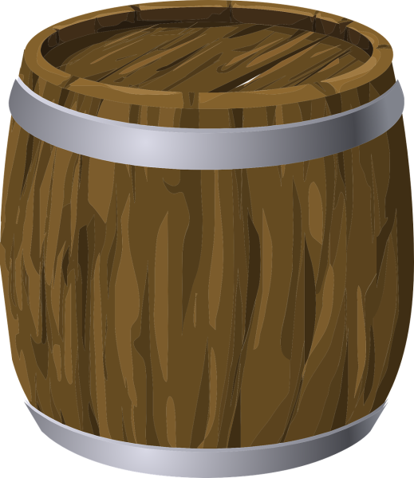
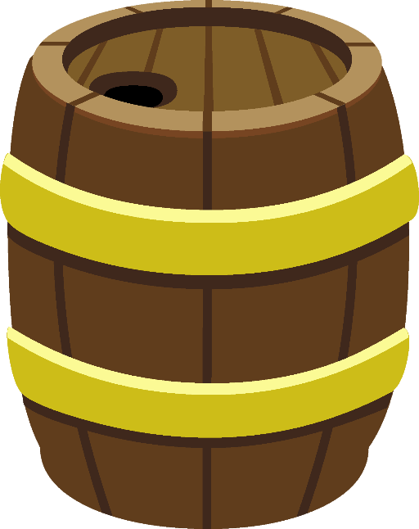
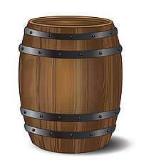
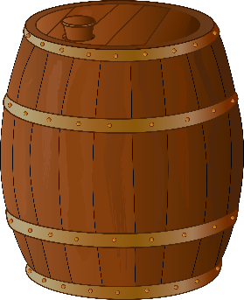
Практична робота. Розташування предметів
Розташуй бочки від більшої до меншої.
1
3
2
4

Slide 13
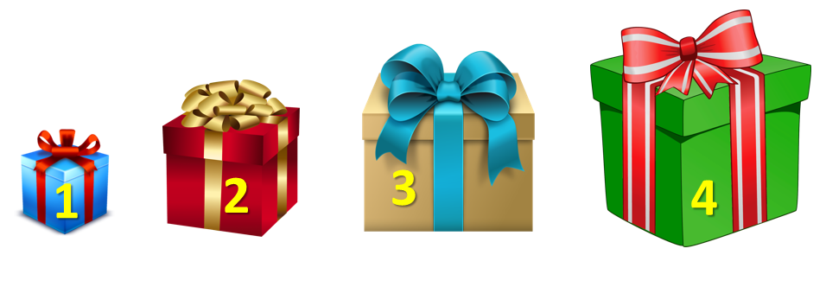
Практична робота. Розташування предметів
Розташуй подарунки від меншого до більшого.
4
2
1
3

Slide 14
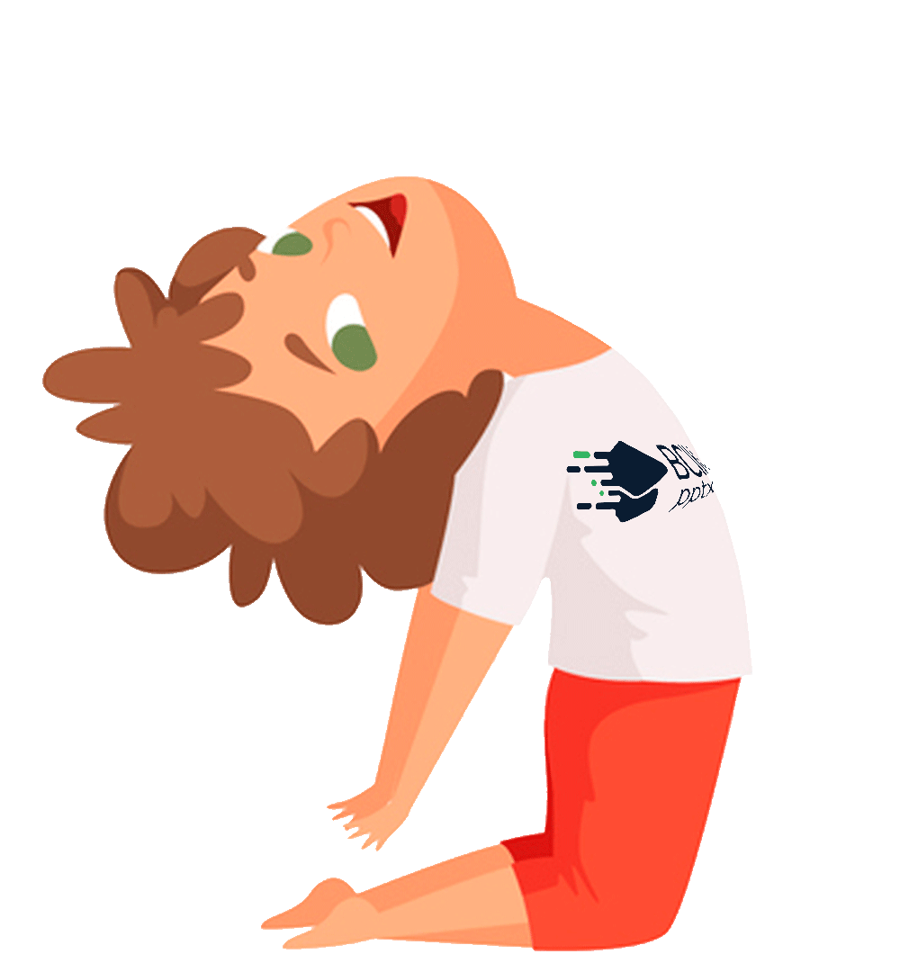
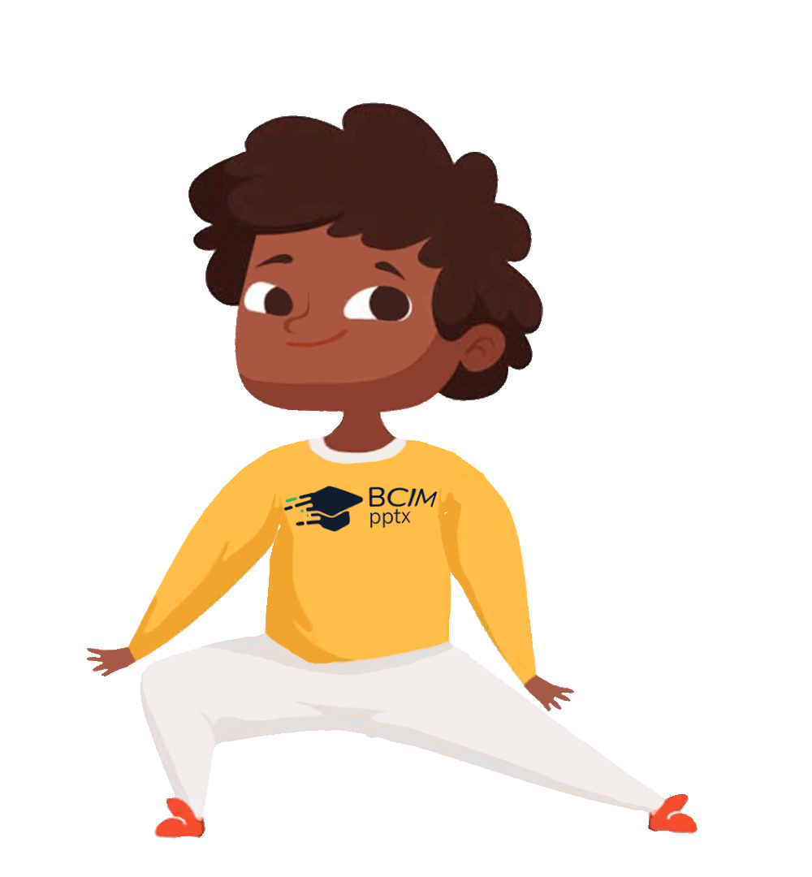
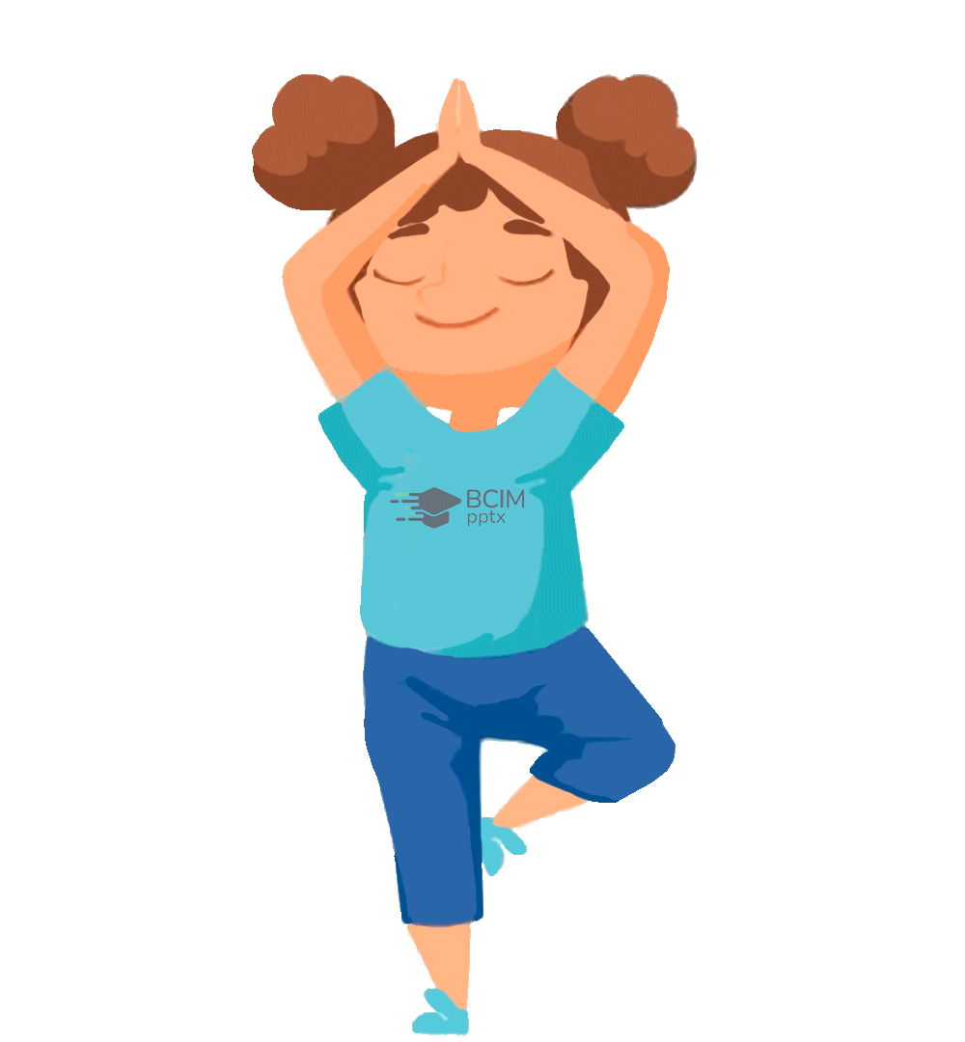
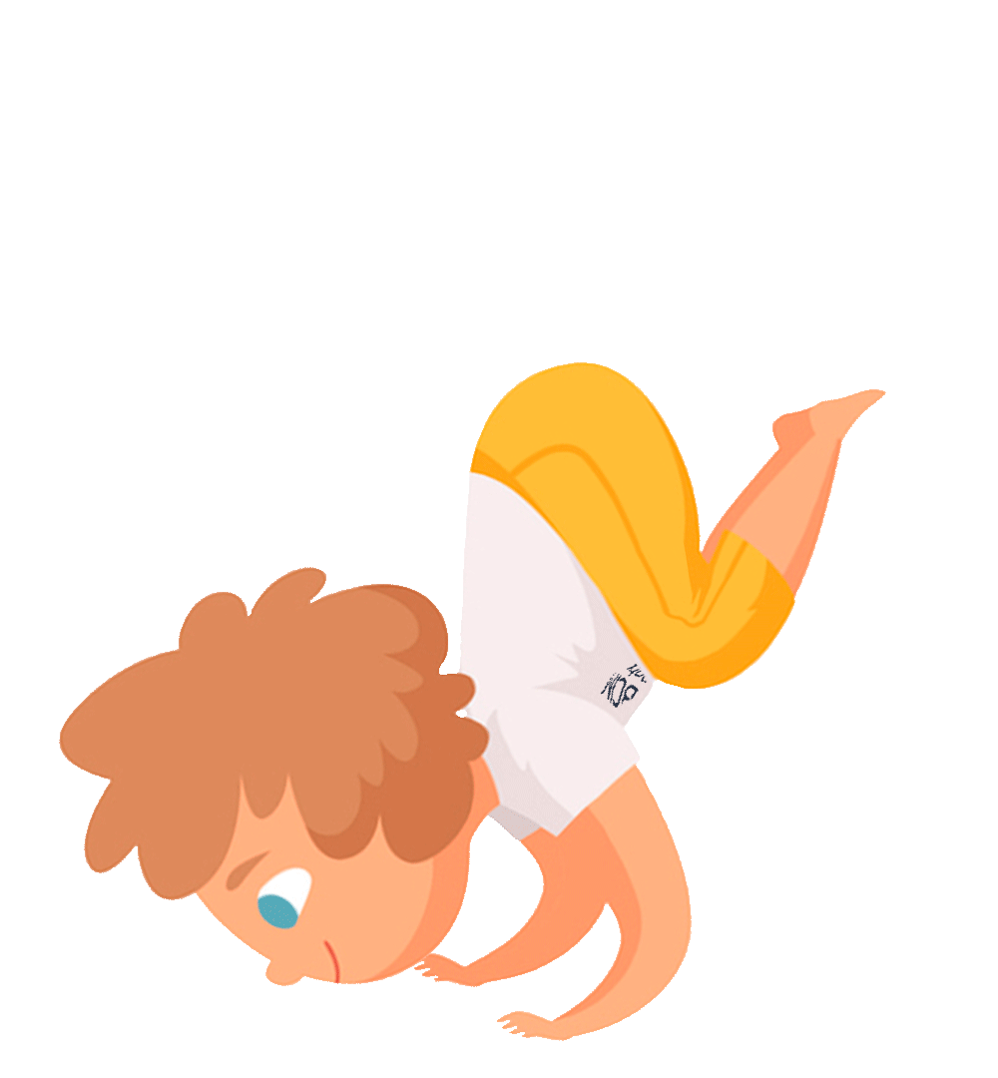
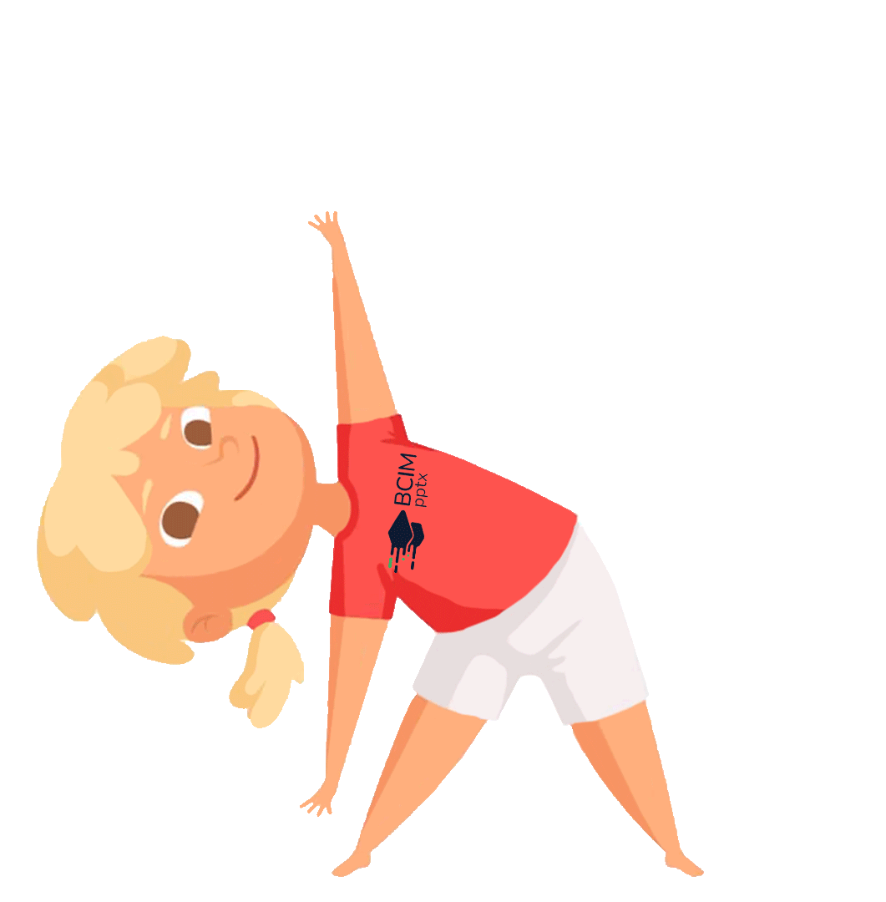
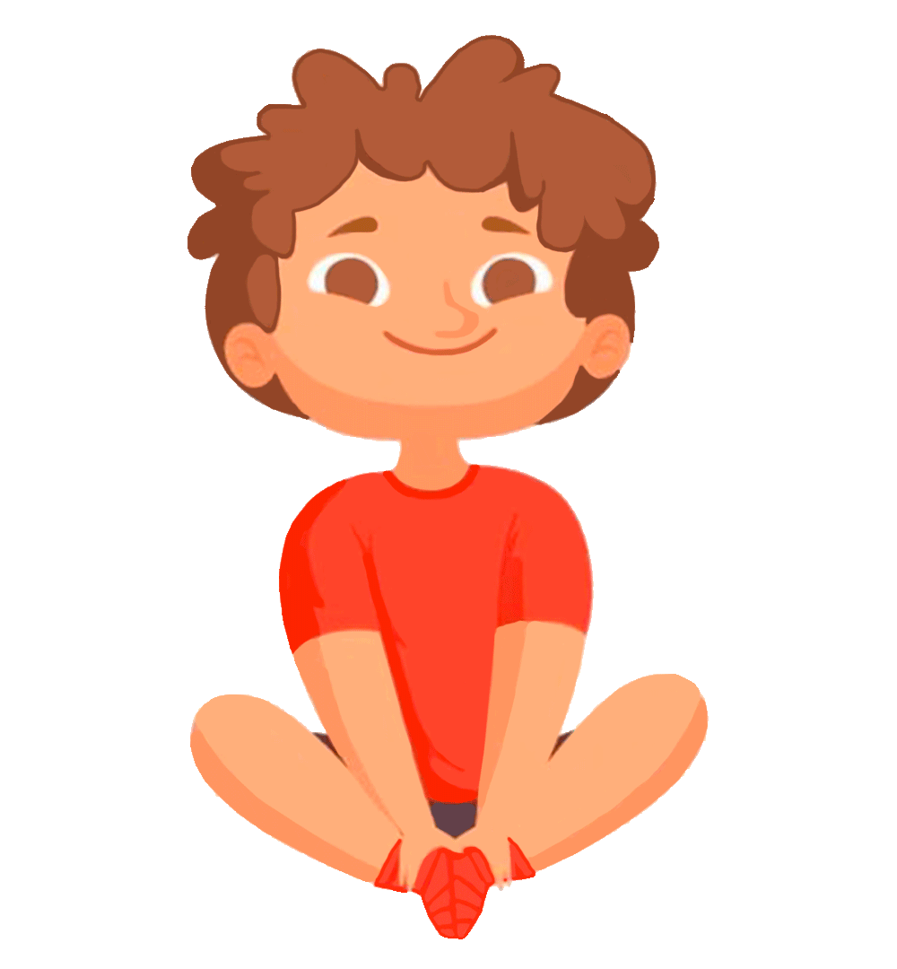
Рухлива вправа

Slide 15
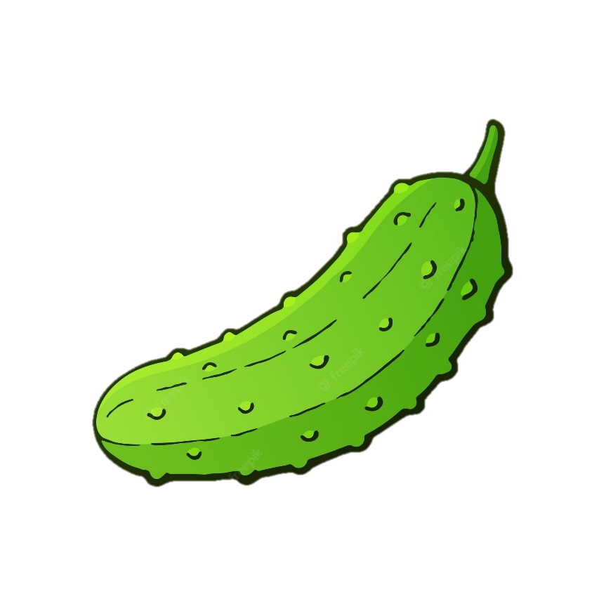
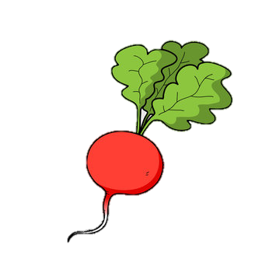
Робота у зошиті
Намалюй ті самі овочі, але більше за розміром.
Зошит.
Сторінка
4

Slide 16
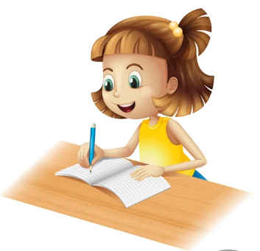
Робота у зошиті
Пальчикова гімнастика
Допиши за зразком.
Пташки летіли,
Сіли – посиділи,
Далі полетіли.
Зошит.
Сторінка
4

Slide 17
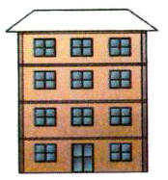
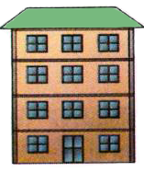
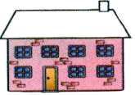
Робота у зошиті
Зафарбуй олівцем зеленого кольору дах найвищого будинку, олівцем жовтого кольору – дах найнижчого.
Обведи будинки однакової висоти.
Зошит.
Сторінка
4

Slide 18
Робота у зошиті
Постав позначку біля найбільшого ґудзика.
Розфарбуй однакові за розміром ґудзики.
Зошит.
Сторінка
4

Slide 19
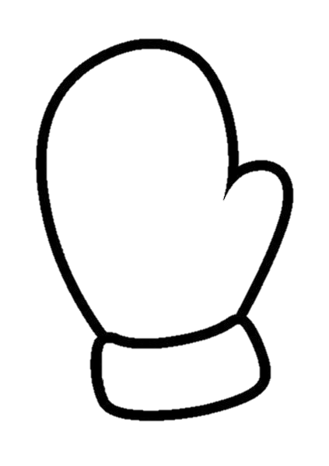
Розвиток логічного мислення
Знайдіть закономірність, намалюйте візерунок на рукавичках.

Slide 20
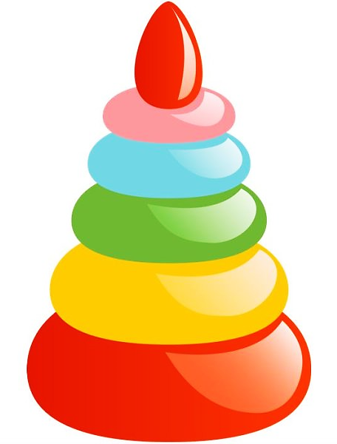
Рефлексія. Вправа «Піраміда знань»
Тепер я знаю …
Коли на уроці було сумно?
Коли ви раділи своїм успіхам?
Чи справдилися ваші очікування?
Що ви розкажете про урок своїми рідним?

